Slide 1
Задания для формирования естественнонаучной грамотности: характеристика, разработка, использование в учебном процессе
Асанова Лидия Ивановна
к. п. н., ведущий специалист методического отдела
онлай-школы «Фоксфорд» «Фоксфорд»
Челябинск
12.10.2022

Slide 2
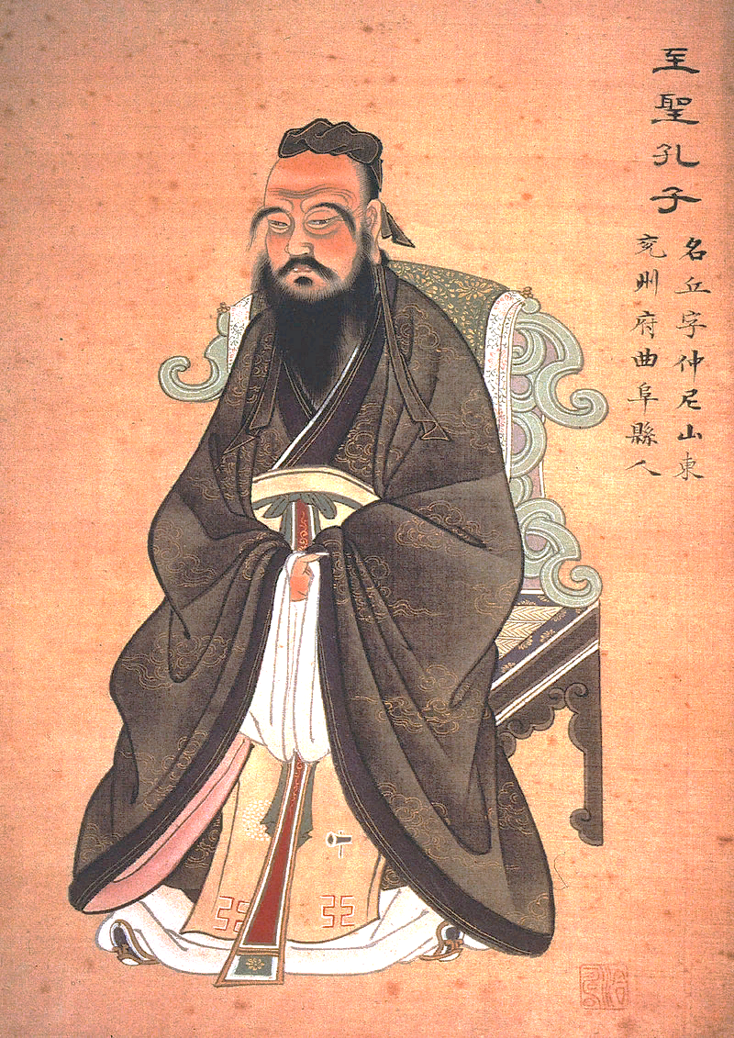
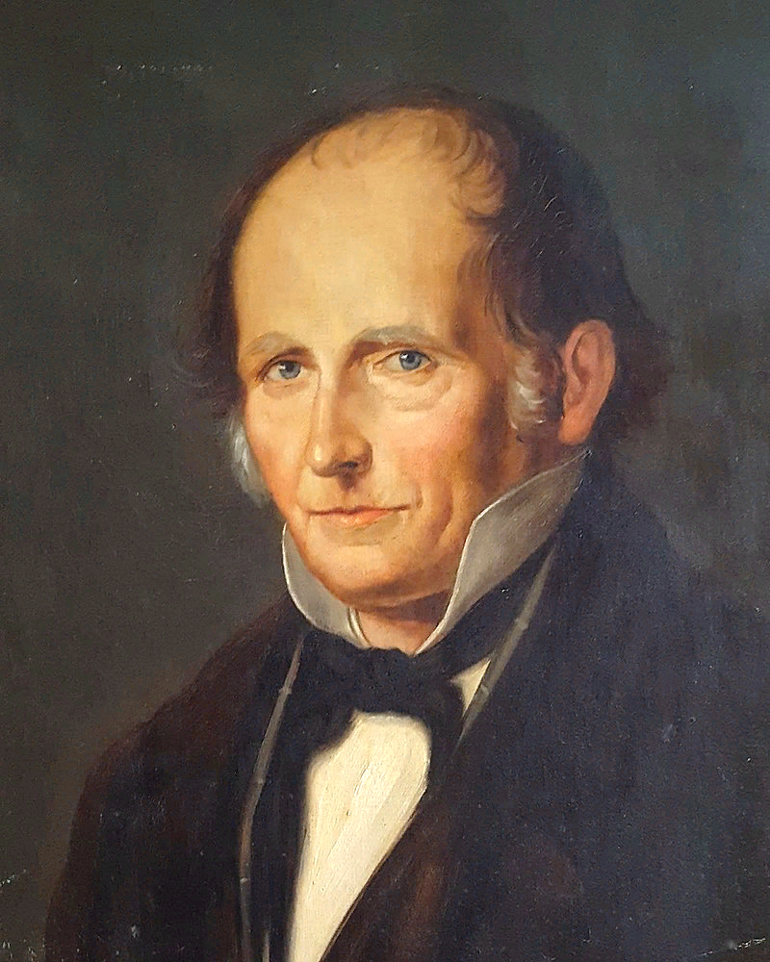
Суть знания в том, чтобы, обладая им, применять его.
Конфуций
Не в количестве знаний заключается образование, но в полном понимании и искусном применении всего того, что знаешь.
А. Дистервег (1835 г.)

Slide 3
Что такое «функциональная грамотность»?
Функциональная грамотность (ФГ) - способность решать учебные задачи и жизненные проблемные ситуации на основе сформированных предметных, метапредметных и универсальных способов деятельности. ФГ включает овладение ключевыми компетенциями, составляющими основу дальнейшего успешного образования и ориентации в мире профессий.
ФГОС ООО (2022), п. 35.2
Компоненты функциональной грамотности:
читательская грамотность
математическая грамотность
естественнонаучная грамотность
а также финансовая грамотность и глобальные компетенции.
Оценивается не предметное знание, а «грамотность» как владение определенными компетенциями.

Slide 4
Как оценивать «функциональную грамотность»?
ПООП ООО (2022), п. 1.3.2 “Особенности оценки метапредметных и предметных результатов”:
Для оценки предметных результатов предлагаются следующие критерии: знание и понимание, применение, функциональность.
<...> Обобщенный критерий «Функциональность» включает использование теоретического материала, методологического и процедурного знания при решении внеучебных проблем, различающихся сложностью предметного содержания, читательских умений, контекста, а также сочетанием когнитивных операций.
<…> Оценка функциональной грамотности направлена на выявление способности обучающихся применять предметные знания и умения во внеучебной ситуации, в ситуациях, приближенных к реальной жизни.

Slide 5
Как оценивать «функциональную грамотность»?
ПООП ООО (2022), п. 1.3.2 “Особенности оценки метапредметных и предметных результатов”:
При оценке сформированности предметных результатов по критерию «функциональность» разделяют:
оценку сформированности отдельных элементов функциональной грамотности в ходе изучения отдельных предметов, т. е. способности применить изученные знания и умения при решении нетипичных задач, которые связаны с внеучебными ситуациями и не содержат явного указания на способ решения;
оценку сформированности отдельных элементов функциональной грамотности в ходе изучения отдельных предметов, не связанных напрямую с изучаемым материалом, например элементов читательской грамотности (смыслового чтения);
оценку сформированности собственно функциональной грамотности, построенной на содержании различных предметов и внеучебных ситуациях. Используется специальный инструментарий, не опирающийся напрямую на изучаемый программный материал. Оценивается способность применения (переноса) знаний и умений, сформированных на отдельных предметах, при решении различных задач.

Slide 6
Что понимается под читательской грамотностью?
Читательская грамотность – способность человека понимать и использовать письменные тексты, размышлять о них и заниматься чтением для того, чтобы достигать своих целей, расширять свои знания и возможности, участвовать в социальной жизни.
Задания по читательской грамотности оценивают следующие компетенции:
  находить информацию в нескольких источниках
  интегрировать информацию в тексты для получения выводов
  оценивать качество и достоверность источников
  оценивать противоречивую информацию из разных источников
  Читательская грамотность школьников – основа для достижения высоких результатов в процессе обучения по всем предметам и важная составляющая успешности во взрослой жизни.
Примеры интерактивных заданий по читательской грамотности https://fioco.ru/%D0%BF%D1%80%D0%B8%D0%BC%D0%B5%D1%80%D1%8B-%D0%B7%D0%B0%D0%B4%D0%B0%D1%87-pisa

Slide 7
Что понимается под математической грамотностью?
Математическая грамотность – это способность человека мыслить математически, формулировать, применять и интерпретировать математику для решения задач в разнообразных практических контекстах. Она включает в себя понятия, процедуры и факты, а также инструменты для описания, объяснения и предсказания явлений. Она помогает людям понять роль математики в мире, высказывать хорошо обоснованные суждения и принимать решения, которые должны принимать конструктивные, активные и размышляющие граждане в XXI веке».
Задания по математической грамотности оценивают компетенции (навыки ХХI века):
  критическое мышление
  креативность
  исследование и изучение
  саморегуляция, инициативность и настойчивость
  использование информации
  системное мышление
  коммуникация
  рефлексия
Примеры заданий по математической грамотности http://www.centeroko.ru/pisa18/pisa2018_ml.html

Slide 8
Что понимается под естественнонаучной грамотностью?
Естественнонаучная грамотность – это способность человека использовать естественнонаучные знания для постановки вопросов, освоения новых знаний, объяснения естественнонаучных явлений и формулирования выводов, основанных на научных доказательствах в отношении естественнонаучных проблем; понимать основные особенности естествознания как формы человеческого познания; демонстрировать осведомленность о влиянии естественных наук и технологий на материальную, интеллектуальную и культурную сферы жизни общества; проявлять активную гражданскую позицию по вопросам, связанных с естествознанием.
Основные подходы к оценке естественнонаучной грамотности
http://www.centeroko.ru/pisa18/pisa2018_sl.html

Slide 9
Каковы особенности заданий по естественнонаучной грамотности?
Задания по естественнонаучной грамотности:
  основаны на реальной жизненной ситуации, значимой для школьников информации
  могут описывать экспериментальные работы исследовательского типа, содержать результаты реальных научных экспериментов, предполагать анализ первичных научных данных
  часто имеют междисциплинарный характер
  являются комплексными и структурированными, т. е. содержащими несколько взаимосвязанных вопросов, относящихся к определённому сюжету
  содержат как текстовую информацию, так и информацию в виде таблиц, диаграмм, графиков, рисунков
  могут требовать привлечения дополнительной информации или содержать избыточную информацию
Примеры открытых заданий по естественнонаучной грамотности https://fioco.ru/%D0%BF%D1%80%D0%B8%D0%BC%D0%B5%D1%80%D1%8B-%D0%B7%D0%B0%D0%B4%D0%B0%D1%87-pisa

Slide 10
Модель заданий по естественнонаучной грамотности
Задание по ЕНГ
Контекст
Реальная ситуация
Тип знания
Оцениваемые умения (компетенции)
Умения (компетенции):
научно объяснять явления
применять естественнонаучные методы исследования
интерпретировать данные и использовать научные доказательства для получения выводов
Контекст:
здоровье
природные ресурсы
окружающая среда
опасности и риски
связь науки и технологий
Три уровня рассмотрения ситуации:
личностный
местный/национальный
глобальный
Два типа научного знания:
содержательное («Физические системы», «Живые системы», «Науки о Земле и Вселенной»)
процедурное
Основные подходы к оценке естественнонаучной грамотности http://www.centeroko.ru/pisa18/pisa2018_sl.html

Slide 11
Каков алгоритм разработки комплексных заданий по ЕНГ?
Составление комплексных заданий для формирования/оценки ЕНГ – задача очень непростая, чрезвычайно трудоёмкая, творческая, предполагающая наличие у учителя как широкого научного и общекультурного кругозора, так и уверенное владение им методическими компетенциями.
Сюжет (тема)
Компетенции
Уровень сложности
Уровень (личностный, местный, глобальный)
Тип научного знания
Контекст
Формат
Критерии оценивания
Название

Slide 12
Несколько замечаний о разработке заданий по формированию ЕНГ
При выборе сюжета следует учитывать содержание соответствующих образовательных программ, возрастные особенности учащихся, их интересы, в том числе выходящие за рамки учебных дисциплин. Содержание заданий не должно основываться на ситуациях, нарушающих права человека
Уделить внимание процедурному знанию
Избегать лженаучной информации!
Использовать информацию в форме таблиц, графиков, схем, рисунков, требующих анализа, интерпретации и формулирования на этой основе выводов
Название задания должно быть ёмким, интересным и по возможности проблемным

Slide 13
Примеры заданий для формирования/оценки естественнонаучной грамотности

Slide 14
Физкультура или спорт?

Slide 15
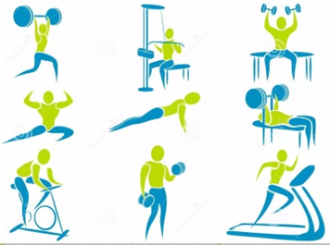
В современном мире большое внимание уделяется здоровью человека. Для поддержания здоровья надо правильно питаться, вести здоровый образ жизни и, конечно, заниматься физкультурой и спортом.
Физическая культура, или кратко физкультура, направлена на сохранение и укрепление здоровья человека в процессе его осознанной двигательной активности.
Спорт – организованная по определённым правилам деятельность людей (спортсменов), состоящая в сопоставлении их физических и (или) интеллектуальных способностей. Спорт предполагает также подготовку спортсменов к этой деятельности. В настоящее время спорт следует рассматривать как форму профессиональной деятельности, направленную на повышение спортивных достижений.
Физкультура и спорт – не синонимы. Физкультура в первую очередь направлена на укрепление здоровья, а спорт – на получение максимального результата и спортивных наград. В спорте высших достижений, когда нагрузки достигают предела переносимости, имеются серьёзные риски для здоровья.

Slide 16

Задание 1 Прочитайте текст, расположенный справа. Для ответа на вопрос отметьте один или несколько вариантов ответа. Какой (какие) из приведенных ниже выводов можно сделать на основании анализа данных, представленных на диаграмме? Физическая активность снижает риск сердечно-сосудистых заболеваний. Для поддержания здоровья необходимо питаться высококалорийной пищей. Здоровый образ жизни складывается из трёх основных компонентов: культуры питания, культуры движения и культуры эмоций. Преобладающим фактором, влияющим на здоровье человека, является образ жизни. Увеличение выбросов промышленных предприятий привело к загрязнению воздуха опасными для здоровья человека веществами. | На диаграмме представлены факторы, влияющие на здоровье человека.

Slide 17
Характеристика задания 1
Содержательная область оценки: живые системы.
Компетентностная область оценки: интерпретация данных и использование научных доказательств для получения выводов.
Контекст: личностный, здоровье.
Уровень сложности: средний.
Формат ответа: задание с выбором ответа.
Объект проверки: анализировать, интерпретировать данные и делать соответствующие выводы.
Тип знания: содержательное.
Система оценивания. Содержание критерия.
1 балл. Выбран ответ 4. Другие не выбраны.
0 баллов. Другие ответы.

Slide 18
Задание 2 Прочитайте текст, расположенный справа. Для ответа на вопрос отметьте один или несколько вариантов ответа. Какой (какие) из приведенных ниже выводов можно сделать на основании анализа данных, представленных на диаграмме? Футболисты подвергаются риску травмировать колени, локти и ладони. Самыми травматичными из представленных на диаграмме видов спорта являются бокс и хоккей. Спортсмены, занимающиеся любым из представленных на диаграмме видов спорта, подвержены различным травмам. Во время занятий фитнесом возможно получение травм. Риск получения спортивной травмы повышается вследствие коммерциализации профессионального спорта. | В спорте высоких достижений вероятность получения серьёзных травм профессиональным спортсменом очень высока. Риск получения спортивной травмы повышается также вследствие коммерциализации спорта, когда тренеры рекомендуют не обращать внимания на «несерьёзные» травмы, продолжать тренироваться и принимать участие в соревнованиях, стремиться к победе, невзирая ни на что. Травмы препятствуют дальнейшему профессиональному росту спортсмена и в отдельных случаях приводят к инвалидности и преждевременному завершению спортивной карьеры. На диаграмме представлены данные о количестве травм спортсменов, занимающихся различными видами спорта.

Slide 19
Характеристика задания 2
Содержательная область оценки: живые системы.
Компетентностная область оценки: интерпретация данных и использование научных доказательств для получения выводов.
Контекст: личностный, здоровье.
Уровень сложности: средний.
Формат ответа: задание с множественным выбором ответа.
Объект проверки: анализировать, интерпретировать данные и делать соответствующие выводы.
Тип знания: содержательное.
Система оценивания. Содержание критерия.
1 балл. Выбраны ответы 2, 3. Другие не выбраны.
0 баллов. Другие ответы.

Slide 20
Задание 3 Прочитайте текст, расположенный справа. Определите, верны ли утверждения о способах и методах укрепления здоровья. Для этого отметьте в таблице «верно» или «неверно» для каждого утверждения. | Спорт высших достижений ориентирован на установку новых рекордов, которые доступны только тем, кто посвящает себя спорту как главной деятельности в своём образе жизни. Для этих людей спорт становится профессией. Повышение уровня спортивной результативности требует от спортсменов-профессионалов проведения на протяжении многих лет ежедневных тренировочных занятий, участия в многочисленных соревнованиях. Спортсмены-профессионалы часто подвергают себя нагрузкам, которые находятся на пределе возможностей человеческого организма. Это может привести к развитию предпатологических и даже патологических состояний различной тяжести и даже к смертельному исходу. Укреплению здоровья способствует не запредельная, а постоянная умеренная физическая активность, которую помимо физкультуры может обеспечить также появившееся недавно модное оздоровительное направление – фитнес. Фитнес (англ. fitness, от глагола «to fit» – соответствовать, быть в хорошей форме) – вид физической активности, который направлен на поддержание общей физической формы, достигаемой за счёт правильного питания, отдыха и умеренных физических нагрузок.
Утверждение | Верно | Неверно
Любая высокая физическая нагрузка способствует укреплению организма | верно | неверно
Главная цель оздоровительной физкультуры и профессионального спорта высоких достижений – улучшение состояния здоровья человека | верно | неверно
И физкультура, и фитнес направлены на оздоровление организма | верно | неверно
Умеренная физическая активность делает организм человека здоровее и выносливее | верно | неверно
Физическая нагрузка помогает избавиться от лишнего веса за счет расхода дополнительных калорий, полученных с пищей | верно | неверно

Slide 21
Характеристика задания 3
Содержательная область оценки: живые системы.
Компетентностная область оценки: научное объяснение явлений.
Контекст: личностный, здоровье.
Уровень сложности: средний.
Формат ответа: задание с множественным выбором ответа.
Объект проверки: применять соответствующие естественнонаучные знания для объяснения явлений.
Тип знания: содержательное.
Система оценивания. Содержание критерия.
1 балл. Правильно выбраны все утверждения.
0 баллов. Другие ответы.

Slide 22
Задание 4 Прочитайте текст, расположенный справа. Не учитывая энергозатраты во время сна, вычислите, сколько килокалорий в час в среднем затрачивает офисный работник в течение дня. О каком уровне физической активности свидетельствует полученное значение энергозатрат? __________________________________________________________________________________________________________________________________________________________________________________________ | Всемирная организация здравоохранения разработала рекомендации по физической активности человека, обеспечивающей поддержание здорового образа жизни. Согласно этим рекомендациям, физическая активность должна быть следующей: у детей и подростков – ежедневно один час физической нагрузки от умеренной до высокой; у взрослых людей от 18 до 65 лет должны – полчаса умеренной физической нагрузки 5 раз в неделю, или 20 минут высокой физической нагрузки 3 раза в неделю, или 8–10 упражнений на укрепление мышц, выполненных по 8–12 раз дважды в неделю; у пожилых людей – нагрузка такая же, как у остальных взрослых, но только после консультации лечащего врача. Для поддержания здорового образа жизни взрослый человек весом 80 кг при умеренной физической активности должен расходовать примерно 400–480 ккал в час. В таблице представлены примерные энергозатраты среднестатистического офисного работника в течение суток.
Вид деятельности | Продолжительность, мин | Энергозатраты, ккал
Сон | 480 | 340
Личная гигиена | 45 | 65
Вождение автомобиля | 120 | 185
Работа в офисе | 480 | 642
Еда сидя | 120 | 87
Приготовление пищи | 60 | 170
Просмотр телепередач | 135 | 114

Slide 23
Характеристика задания 4
Содержательная область оценки: живые системы.
Компетентностная область оценки: интерпретация данных и использование научных доказательств для получения выводов.
Контекст: личностный, здоровье.
Уровень сложности: средний.
Формат ответа: задание с развёрнутым ответом.
Объект проверки: анализировать, интерпретировать данные и делать соответствующие выводы.
Тип знания: содержательное.
Система оценивания. Содержание критерия.
1 балл. Произведены расчёты и сделан правильный вывод:
время бодрствования составляет (45 + 120 + 480 + 120 + 60 + 135)/60 = 16 часов;
средние энергозатраты составляют (65 + 185 + 642 + 87 + 170 + 114)/16 = 79 ккал/ч.
Вывод: полученное значение энергозатрат свидетельствует о низком уровне физической активности офисного работника.
0 баллов. Другие ответы.

Slide 24
Как лечить болезнь пчелиных семей?

Slide 25
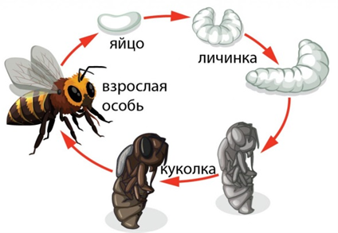
Введение
Пчеловодство – один из древнейших видов сельского хозяйства. Уже древние египтяне были знакомы с основами пчеловодства.
Пчелиная семья живёт в улье и насчитывает несколько тысяч особей. Все они настолько тесно связаны друг с другом, что по сути дела являются единым живым организмом.
Развитие пчелы включает четыре основных этапа. Матка откладывает в ячейки свои оплодотворённые трутнем яйца, личинки в них начинают интенсивно расти и на четвёртый день разрушают оболочки яиц. В этот момент пчёлы-кормилицы добавляют в каждую ячейку по капле своего молочка. Ещё три дня пчёлы кормят личинок молочком, а затем смесью, состоящей из пыльцы, воды и мёда. Ячейки при этом остаются открытыми.
Личинка интенсивно растёт и через шесть дней практически не помещается в ячейке. Тогда рабочие особи запечатывают ячейку воском. Такие ячейки называются закрытыми, или печатными. Именно в печатных ячейках из личинки, а потом из куколки формируется полноценная особь пчелы. Через 12 дней куколка разрушает воск на входе ячейки, и наружу вылезает уже молодая пчела.
Таким образом, с момента откладывания маткой яиц до вылупления из ячейки пчелы проходит около трёх недель.
Пчёлы, как и другие живые организмы, подвержены различным заболеваниям. Состояние здоровья пчёл, в свою очередь, отражается на их медоносных свойствах и влияет на производство мёда.
Задача пасечника – не просто заселить ульи пчёлами и ждать урожая мёда, а постоянно отслеживать процесс его производства, следить за жизнедеятельностью пчелиных семей и состоянием ульев.

Slide 26
Задание 1 Прочитайте текст, расположенный справа. Поясните, с какой целью использовалась контрольная группа пчелиных семей. ____________________________________________________________________________ ____________________________________________________________________________ ____________________________________________________________________________ | Одним из самых опасных заболеваний пчёл является аскосфероз – грибковая инфекция, вызванная плесневым грибом Ascosphaera apis. Аскосфероз поражает пчелиные, главным образом трутневые личинки, возраст которых 3–4 дня. Они теряют свою эластичность и превращаются в известково-белые твёрдые комочки. От заболевания страдает весь улей, так как аскосфероз быстро распространяется. Для лечения аскосфероза пчёл испытаны и предложены различные средства, в том числе медикаментозные. Учёные провели эксперименты, чтобы выяснить эффективность действия некоторых подавляющих развитие грибковых заболеваний препаратов, таких как нистатин и рифтал, на возбудителя аскосфероза. Для этого были сформированы четыре группы семей, состояние которых было приблизительно одинаковым. Первая группа – контрольная, обработке препаратами не подвергалась.

Slide 27
Характеристика задания 1
Содержательная область оценки: живые системы.
Компетентностная область оценки: понимание особенностей научного исследования.
Контекст: местный/национальный, окружающая среда.
Уровень сложности: средний.
Формат ответа: задание с развёрнутым ответом.
Объект проверки: оценивать и описывать способы, которые используют учёные, чтобы
обеспечить надёжность данных и достоверность объяснений.
Тип знания: процедурное.
Система оценивания. Содержание критерия.
1 балл. Говорится, что наличие контрольной группы позволяет при анализе результатов эксперимента сравнивать экспериментальную и контрольную группы и таким образом отличать эффект исследуемого фактора от эффектов иных воздействий, которым подвергаются все участники эксперимента.
0 баллов. Другие ответы.

Slide 28
Задание 2 Прочитайте текст, расположенный справа. Поясните, с какой целью каждая исследуемая группа состояла не из одной, а из трёх пчелиных семей. ________________________________________________________________________________________________________________________________________ __________________________________ | При проведении эксперимента по определению эффективности действия некоторых препаратов на возбудителя аскосфероза у пчёл и изучению состояния и развития пчелиных семей каждая из четырёх сформированных групп состояла из трёх семей.

Slide 29
Характеристика задания 2
Содержательная область оценки: живые системы.
Компетентностная область оценки: понимание особенностей научного исследования.
Контекст: местный/национальный, окружающая среда.
Уровень сложности: средний.
Формат ответа: задание с развёрнутым ответом.
Объект проверки: оценивать и описывать способы, которые используют учёные, чтобы
обеспечить надёжность данных и достоверность объяснений.
Тип знания: процедурное.
Система оценивания. Содержание критерия.
1 балл. Говорится, что наличие трёх пчелиных семей в каждой группе необходимо для повышения точности и достоверности результатов исследования.
0 баллов. Другие ответы.

Slide 30
Задание 3 Прочитайте текст, расположенный справа. На основе прочитанной информации, в том числе содержащейся во Введении, поясните, почему количество печатных ячеек может служить критерием эффективности действия препаратов на возбудителя аскосфероза у пчёл. __________________________________________________________________________________________ __________________________________________________________________________________________ | Учёные провели эксперимент по определению эффективности медикаментозных препаратов – нистатина и рифтала – на возбудителя аскосфероза у пчёл. Первая группа – контрольная, обработке не подвергалась. Во второй группе применяли нистатин, третью обрабатывали 0,1%-ной эмульсией рифтала, четвёртую – 0,5%-ной эмульсией рифтала. Влияние обработок этими препаратами на общее состояние и развитие пчелиных семей определяли по количеству печатных ячеек через каждые 12 дней: чем больше печатных ячеек, тем эффективнее действие применяемого препарата.

Slide 31
Характеристика задания 3
Содержательная область оценки: живые системы.
Компетентностная область оценки: понимание особенностей научного исследования.
Контекст: местный/национальный, окружающая среда.
Уровень сложности: средний.
Формат ответа: задание с развёрнутым ответом.
Объект проверки: оценивать с научной точки зрения предлагаемые способы изучения данного вопроса.
Тип знания: процедурное.
Система оценивания. Содержание критерия.
1 балл. Говорится, что плесневый грибок, вызывающий аскосфероз у пчёл, поражает находящиеся в открытых ячейках личинки, в результате чего они погибают и, таким образом, прекращают своё дальнейшее развитие. Поэтому стадия формирования полноценной особи пчелы из куколки, протекающая в закрытой ячейке, не реализуется, так как рабочие пчёлы не запечатывают ячейки с погибшими личинками. Таким образом, количество печатных ячеек характеризует общее состояние и развитие пчелиных семей и может служить критерием эффективности действия препаратов на возбудителя аскосфероза у пчёл.
0 баллов. Другие ответы.

Slide 32
Как правильно питаться?

Slide 33
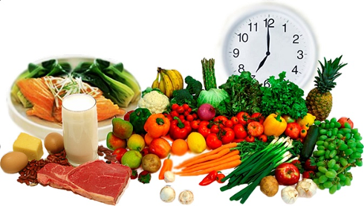
Рациональное питание – это физиологически полноценное питание здорового человека с учетом его пола, возраста, характера труда, климатических условий проживания. Суть рационального питания составляют следующие основные правила:
должно существовать равновесие между поступающей с пищей энергией и энергией, расходуемой человеком в процессе жизнедеятельности, т. е. должен быть баланс энергии;
необходимо удовлетворять потребности организма человека в определенном количественном и качественном составе и соотношении пищевых веществ;
следует соблюдать режим питания;
необходима соответствующая обработка пищи с целью сохранения её пищевой ценности, усвояемости и предупреждения возможного вредного воздействия на организм токсичных веществ.

Slide 34
Задание 6. Вегетарианство – питание растительной пищей, с отказом от мясной пищи и пищи животного происхождения.
Существуют различные виды вегетарианства, наиболее строгим из которых является веганство, полностью исключающее потребление продуктов животного происхождения, в том числе яиц, мёда, а также добавок, изготовленных с использованием животных (желатин). Веганы, кроме того, не используют одежду и бытовые предметы животного происхождения (т. е. изготовленные из кожи, шёлка), не пользуются косметикой, протестированной на животных, не признают цирк с животными, зоопарки и другие развлечения, предполагающие использование животных.
Исследования показали, что ассортимент растительных продуктов, включённых в вегетарианские диеты, может обеспечить все незаменимые аминокислоты.
В таблице представлены данные о содержании белка в различных продуктах питания животного и растительного происхождения.
Продукт питания | Содержание белка, г/100 г продукта | Продукт питания | Содержание белка г/100 г продукта
Арахис | 26,3 | Миндаль | 18,6
Говядина | 18,9 | Минтай | 15,9
Горбуша | 21 | Мясо индейки | 21,6
Горох | 23 | Печень говяжья | 17,4
Грецкий орех | 13,8 | Порошок какао | 26,3
Желатин пищевой | 87,5 | Рис | 7
Икра минтая | 28,4 | Свинина нежирная | 16,4
Икра осетровая | 28,9 | Семена тыквы | 30,2
Кефир нежирный | 3 | Семя подсолнечника | 20,7
Креветки | 28,7 | Скумбрия | 18
Крупа гречневая | 12,6 | Соевые бобы | 34,9
Крупа овсяная | 11,9 | Телятина | 19,7
Крупа пшённая | 12,0 | Фасоль | 22,3
Куриное яйцо | 12,5 | Фундук | 16,1
Куриные грудки | 19,3 | Яблоки | 0,4
На основе представленной информации и данных, содержащихся в таблице, сделайте предположение, почему в вегетарианском питании активно используются соевые бобы и продукты, изготовленные из них.
____________________________________________________________________________________________________________

Slide 35
Характеристика задания 6
Содержательная область оценки: живые системы.
Компетентностная область оценки: интерпретация данных и использование научных доказательств для получения выводов.
Контекст: личностный, здоровье.
Уровень сложности: средний.
Формат ответа: задание с развёрнутым ответом.
Объект проверки: анализировать, интерпретировать данные и делать соответствующие выводы.
Тип знания: содержательное.
Система оценивания. Содержание критерия.
1 балл. В задании говорится, что соя и продукты питания, изготовленные из неё, активно используются в вегетарианском питании, так как соя по сравнению с другими продуктами растительного происхождения содержит большее количество белка (34,9 г/100 г продукта), в состав которого входят незаменимые аминокислоты.
0 баллов. Другие ответы.

Slide 36
Антиоксиданты

Slide 37
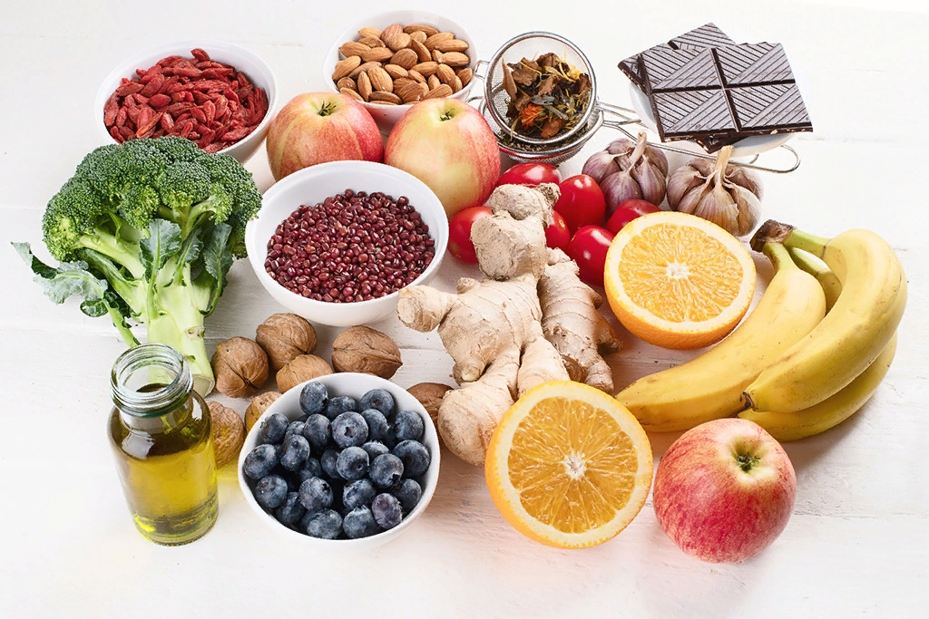
Антиоксиданты, называемые также антиокислителями и консервантами, – это вещества, замедляющие процессы окисления. Антиоксиданты способны снижать уровень содержания свободных радикалов до безопасного в организме человека и тем самым замедлять процессы окисления. Свободные радикалы – это частицы, имеющие неспаренные электроны и вследствие этого обладающие высокой химической активностью.
Природные антиоксиданты содержатся в свежих овощах, фруктах, ягодах, чае, кофе, какао, мёде, орехах и других продуктах питания. Антиоксидантами являются витамин С, содержащийся во многих растениях, и витамин Е, которым богаты рыбий жир и некоторые растительные масла, ликопин, содержащийся в томатах.
Антиоксиданты синтезируются также в организме человека.
Окислительные процессы приводят к порче продуктов питания. Для замедления процессов окисления, вызывающих порчу продуктов питания, в них часто добавляют антиоксиданты.

Slide 38
Задание 3. Чай является напитком, содержащим антиоксиданты. Антиоксидантная активность растительного сырья может быть охарактеризована его способностью улавливать свободные радикалы.
Для определения антиоксидантной активности чая была измерена концентрации (мг/мл) его экстракта, которая необходима для улавливания 50 % свободных радикалов. Чем ниже значение концентрации чая, тем выше его антиоксидантная активность.
Результаты исследований антиоксидантной активности фруктового, зелёного и чёрного чая различных сортов в пакетиках (образцы 1–16) представлены на диаграммах.
Какой (какие) выводы можно сделать на основе анализа данных, представленных на диаграммах?
Антиоксидантная активность фруктового чая практически не отличается от антиоксидантной активности исследуемых сортов зелёного и чёрного чая.
Антиоксидантная активность чая зависит от его сорта.
Исследуемые сорта зелёного и чёрного чая по сравнению с фруктовым чаем обладают большей антиоксидантной активностью.
Зелёный чай по сравнению с чёрным обладает более высокой антиоксидантной активностью.
Регулярное употребление зелёного чая снижает риск развития онкологических заболеваний.

Slide 39
Характеристика задания 3
Содержательная область оценки: живые системы.
Компетентностная область оценки: интерпретация данных и использование научных доказательств для получения выводов.
Контекст: личностный, здоровье.
Уровень сложности: средний.
Формат ответа: задание с множественным выбором.
Объект проверки: анализировать, интерпретировать данные и делать соответствующие выводы.
Тип знания: содержательное.
Система оценивания. Содержание критерия.
1 балл. Выбраны ответы 2,3. Другие не выбраны.
0 баллов. Другие ответы.

Slide 40
Задание 4. Пастеризация соков — один из способов консервирования пищевых продуктов, который применяют с целью увеличения сроков их хранения. В процессе пастеризации соков происходит уничтожение микроорганизмов, вызывающих их порчу. Однако под действием температуры может изменяться как химический состав сока, так и содержание в нём антиоксидантов.
Учёные провели эксперимент, в котором было выбрано несколько режимов пастеризации яблочного сока: нагревание при 95 °С в течение 15 с; нагревание при 95 °С в течение 30 с; нагревание при 122 °С в течение 15 с. Антиоксидантную активность сока измеряли по концентрации (мг/мл) экстракта антиоксиданта, которая необходима для улавливания 50 % свободных радикалов: чем ниже значение этого показателя, тем выше антиоксидантная активность.
Опишите проведённый учёными эксперимент. Для этого дополните предложение, выбрав фразы из списка.
Учёные изучали влияние _____________ и _____________ на _____________ .
1) сорт яблок
2) время пастеризации
3) содержание белковых веществ
4) антиоксидантная активность яблочного сока
5) температура пастеризации
6) метод определения содержания антиоксидантов

Slide 41
Характеристика задания 4
Содержательная область оценки: живые системы.
Компетентностная область оценки: понимание особенностей естественнонаучного исследования.
Контекст: местный, связь науки и технологий.
Уровень сложности: средний.
Формат ответа: сложный множественный выбор.
Объект проверки: распознавать вопрос, исследуемый в данной естественнонаучной работе.
Тип знания: процедурное.
Система оценивания. Содержание критерия.
1 балл. Выбрана последовательность 2, 5, 4 ИЛИ 5, 2, 4. Другие не выбраны.
Учёные изучали влияние времени пастеризации (2) и температуры пастеризации (5) на антиоксидантную активность яблочного сока (4).
0 баллов. Другие ответы.

Slide 42
Как применять задания по естественнонаучной грамотности в учебном процессе?
Задания могут быть использованы как с формирующей, так и с диагностической целью. Важно правильно организовать учебный процесс.
С формирующей целью отдельные задания можно применять как на разных этапах урока, так и во внеурочное время. При этом допускается как индивидуальное, так и групповое выполнение заданий с последующим обсуждение самих заданий и результатов их выполнения, в том числе совместно с учителем. Задания, имеющие экспериментальную составляющую, могут сочетаться выполнением реального эксперимента.
С диагностической целью сюжетные блоки заданий могут использоваться самостоятельно или являться частью контрольных работ. В этом случае предполагается индивидуальная работа учащихся, а результаты выполнения заданий позволят оценить сформированность определённых знаний, умений, компетенций в соответствии с предложенными критериями.

Slide 43

Вопросы…
Надо ли всем учителям в обязательном порядке заниматься разработкой заданий по естественнонаучной грамотности?
Как быть с заданиями традиционными, то есть с чисто предметным (физическим, химическим, биологическим и др.) содержанием?

Slide 44
Традиционные задания…
«Формирование именно системных знаний и умений по предмету и их отработка в процессе выполнения разнообразных заданий позволяет в дальнейшем выводить подготовку школьников на более высокий уровень обобщения материала, в том числе относящегося к другим предметам. Попытка сформировать сложные познавательные действия без опоры на системно-научные знания может дать результат, но он предполагает подготовку потребителя и переработчика готовой информации, а не аналитика, конструктора и изобретателя, владеющего системными знаниями и способного к разработке и созданию продукта собственной мыслительной деятельности.
Для реализации указанных целей требуется систематическая работа учителя по формированию химической знаниевой основы».
http://doc.fipi.ru/otkrytyy-bank-zadaniy-dlya-otsenki-yestestvennonauchnoy-gramotnosti/metodicheskiye-rekomendatsii.pdf

Slide 45
Рекомендации…
Необходима согласованная работа учителей по всем естественнонаучным предметам.
Целесообразно использовать задания, построенные на материале реальных научных исследований. Задания должны содержать информацию в виде графиков, таблиц, схем, рисунков. Выполнение этих заданий должно предусматривать преобразование данных из одной формы в другую, их интерпретацию, анализ, и формулирование выводов на основе анализа.
Обсуждать с учениками методы научного исследования различных вопросов, описывать и оценивать способы, направленные на обеспечение надёжности данных и достоверности результатов.
Обязательно включать в учебный процесс реальные экспериментальные работы, выполнение которых должно сопровождаться анализом целей, задач, применяемых методов, обсуждением полученных результатов.
Использовать задания, контекст которых связан с жизненным опытом школьников, затрагивает проблемы местного, национального или глобального характера, а выполнение заданий требует применения естественнонаучных знаний в незнакомых ситуациях, отличных от типичных, отработанных в образовательном процессе.
Применять задания межпредметного характера, сконструированные на материале различных учебных дисциплин.
Использовать задания с развёрнутым ответом, так как они способствуют развитию речевых навыков, формированию умений ясно, логично и грамотно излагать свои мысли, строить аргументированные высказывания, адекватно использовать языковые средства, в том числе в письменной форме.
Не отказываться от использования традиционных заданий с чисто предметным (физическим, химическим, биологическим и т. д.) содержанием.

Slide 46
Где содержится информация о международных исследованиях качества образования?
Где содержатся задания для формирования и оценки естественнонаучной грамотности?
1. Об исследовании PISA // ФГБУ Федеральный институт оценки качества образования. – URL: https://fioco.ru/ru/osoko/msi/pisa
2. Проведение исследования PISA-2018 в России. Оценка естественнонаучной грамотности // Центр оценки качества образования. – URL: http://www.centeroko.ru/pisa18/pisa2018_sl.html
3. Пентин А. Ю., Никифоров Г. Г., Никишова Е. А. Основные подходы к оценке естественнонаучной грамотности // Отечественная и зарубежная педагогика. – 2019. – Т. 1. – № 4 (61). – С. 80–97.
4. Открытый банк заданий для оценки естественнонаучной грамотности (VII–IX классы). – URL: https://fipi.ru/otkrytyy-bank-zadaniy-dlya-otsenki-yestestvennonauchnoy-gramotnosti
5. Примеры заданий по естествознанию / сост.: Г. С. Ковалева, Н. Г. Кошеленко; Международная оценка образовательных достижений учащихся (PISA). – Москва: Центр оценки качества образования ИСМО РАО, 2007. – URL: http://www.ivege.ru/uploads/fi les/ocenka/pisa/PISA2006_ ExampleUnitsScience.pdf
6. Пентин А. Ю., Никишова Е. А., Никифоров Г. Г. Естественнонаучная грамотность: сборник эталонных заданий. Выпуск 1. – Москва: Просвещение, 2021.
7. Ковалева Г.С., Пентин А.Ю., Заграничная Н.А. и др. Естественнонаучная грамотность: сборник эталонных заданий. Выпуск 2. – Москва: Просвещение, 2021.
8. Асанова Л. И. и др. Естественнонаучная грамотность: пособие по развитию функциональной грамотности старшеклассников. – Москва: Академия Минпросвещения России, 2021.

Slide 47
Спасибо за внимание!
asanovali@yandex.ru

